Slide 1
Выполнила: обучающаяся 3 «Б» класса МБОУ «Называевская СОШ №1» Жданова Елизавета
Исследовательский проект «Мой прапрадед - участник Великой Отечественной войны» Секция «Участники Великой Отечественной войны»

Slide 2
Цель моей работы: Изучить биографию и документы моего прадедушки.
Задачи:
1.Изучить семейный архив.
2.Узнать у родственников биографические факты.
3.Рассказать о результатах своей работы одноклассникам.

Slide 3
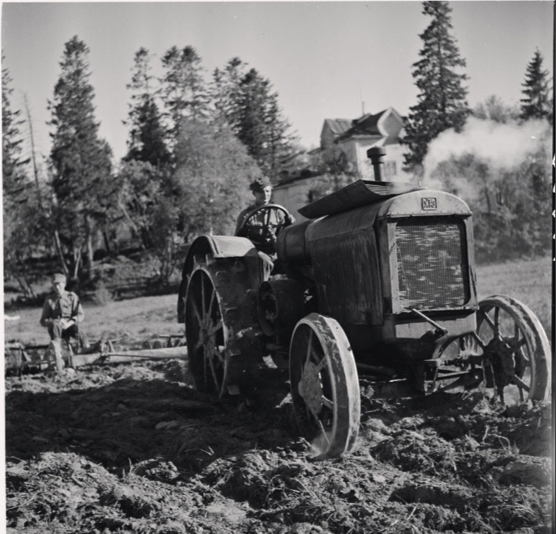
Иосиф Афанасьевич Голованов родился 10 января 1909 года в Полтавской области Украинской ССР. Его семья переехала на постоянное место жительства в Омскую область, когда он был еще ребенком. Трудился в родном селе Пятилетка Ульяновского района трактористом и комбайнером.

Slide 4
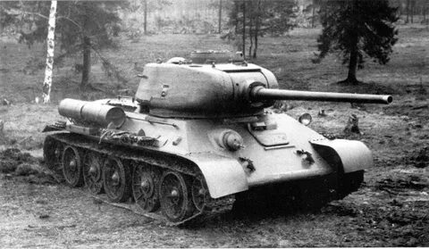
Дедушка был танкистом, 1 Белорусский фронт, 510 огневая башня отдельного танкового полка, младший сержант, командир башни.

Slide 5
В 1944 году около деревни Синижинцы в Белоруссии при прорыве врага на правом берегу реки Друть им было уничтожено 12 вражеских солдат и офицеров и нескольких орудий. За этот подвиг он награжден Орденом Славы III степени. Орден ему был вручен 22.07.1944 года.

Slide 6
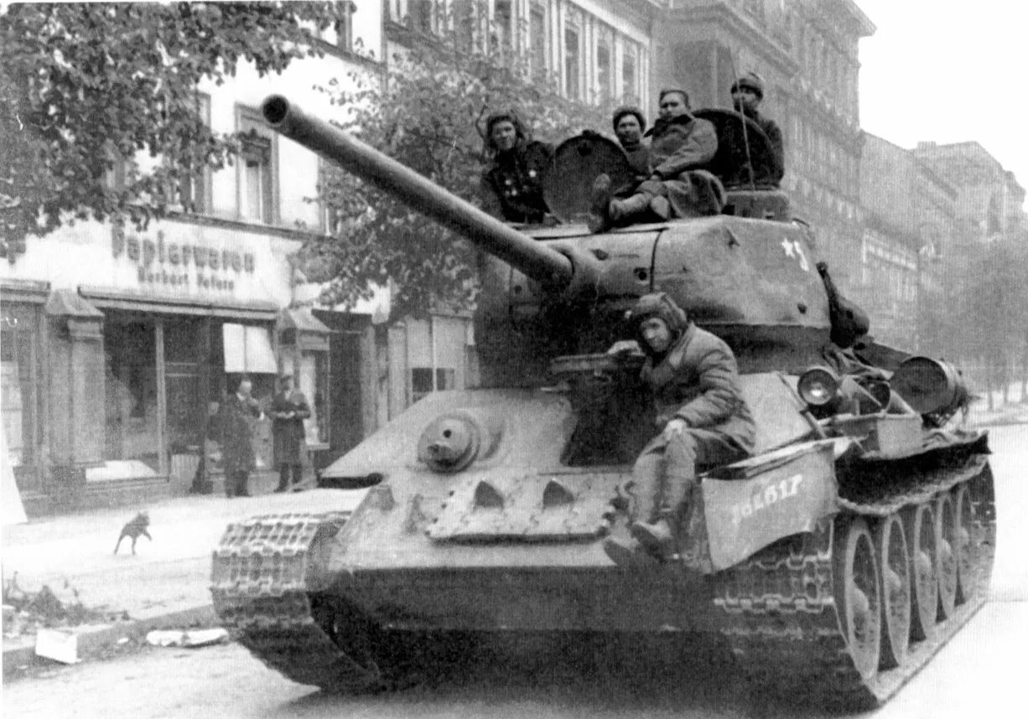
Дедушка был дважды ранен, но оставался в строю до Победы. Он дошел до города Магдебурга в Германии.

Slide 7
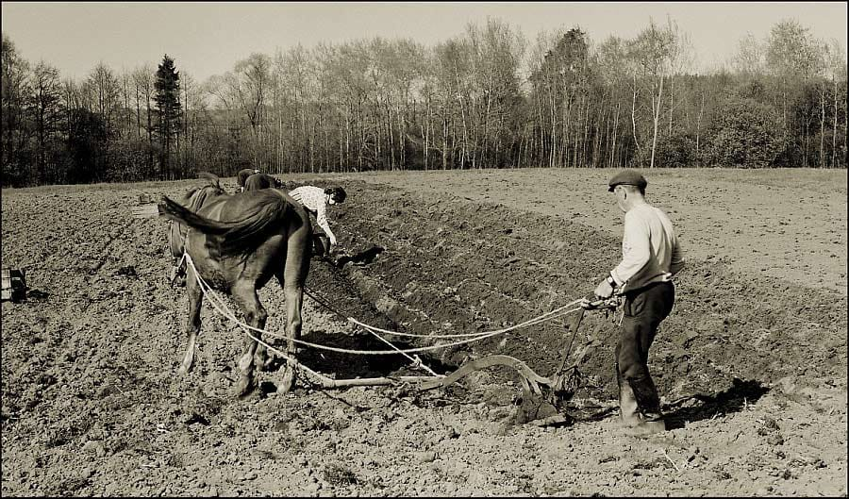
После окончания войны, в 1945 году, вернулся в свое село, продолжал пахать землю и сеять хлеб.

Slide 8
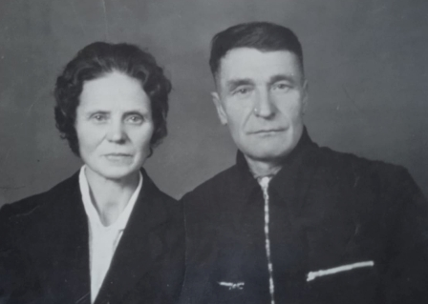
Не стало дедушки в 1982 году 9 мая. Его могила находится в селе Пятилетка.

Slide 9
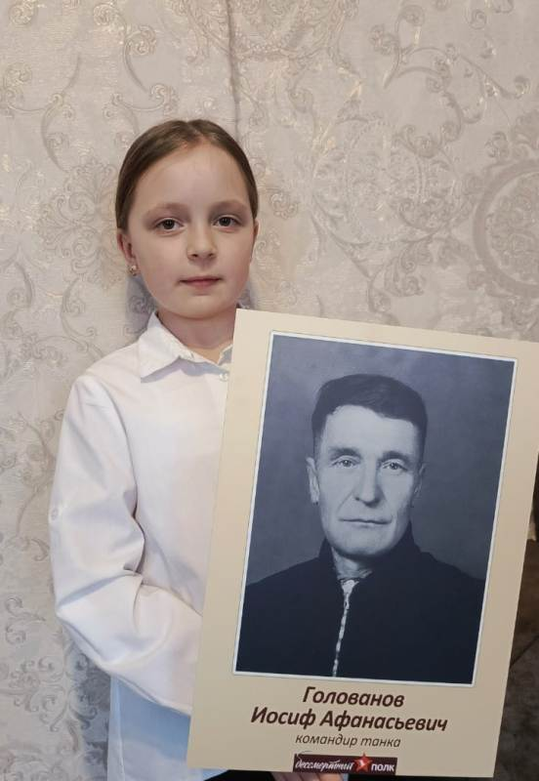
С портретом дедушки мы каждый год участвуем в акции Бессмертный полк.

Slide 10
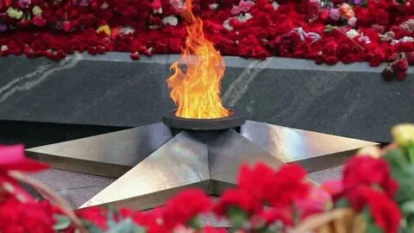
Я выполнила поставленную перед собой задачу, узнала о биографии прадеда, о его фронтовой жизни. Я горжусь, что мой прадедушка, Иосиф Афанасьевич, был одним из тех, кто защищал нашу страну и победил в этой войне.

